Slide 1
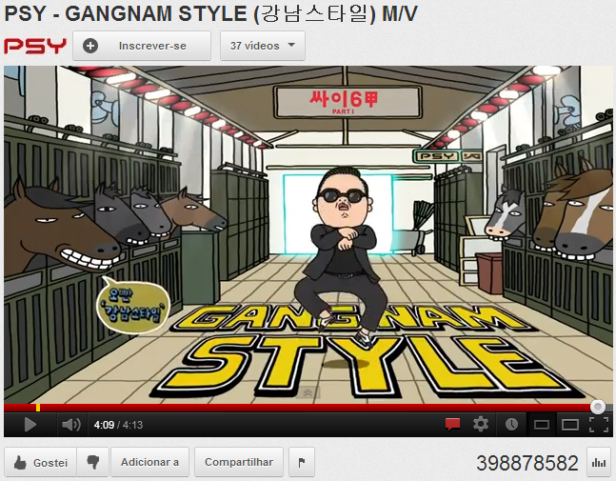
Sistema Cooptel
Coordenador: Glauber Cini
Desenvolvedores: Bruno Emer e Fernando Molon Toigo
Analistas: Tiezer Costa de Melo e Leonardo Machado Pereira

Slide 2
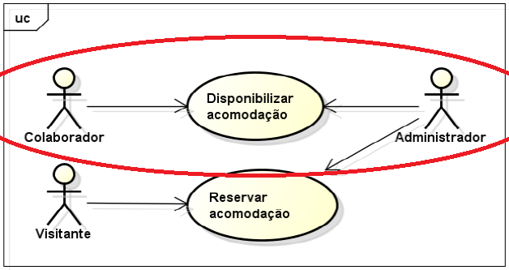
Caso de uso Disponibilizar acomodação

Slide 3
Solicitar acesso
Fluxo Principal
1. Colaborador efetua o cadastro
2. Administrador libera acesso ao colaborador
Casos de Teste
Validar cadastro de colaborador
Validar se o CPF do colaborador é válido
Validar acesso de colaborador liberado
Validar acesso de colaborador não liberado

Slide 4
Cadastrar acomodação
Fluxo Principal
1. Colaborador acessa o sistema
2. Colaborador cadastra acomodação
3. Sistema disponibiliza acomodação para consulta
Casos de Teste
Validar cadastro de acomodação
Validar alteração da acomodação
Validar alteração do valor da diária
Validar consulta de informações sobre reservas
Validar disponibilização de acomodação, conforme período

Slide 5
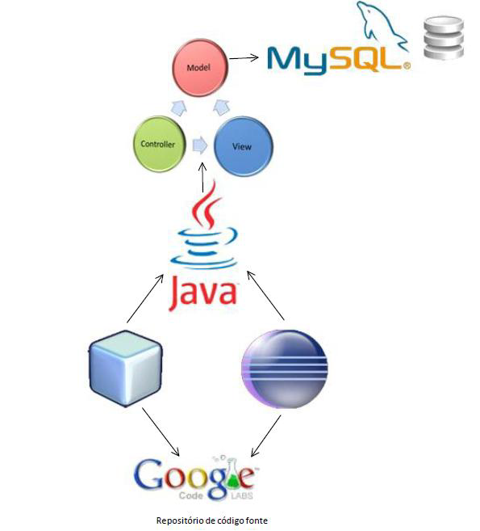
arquitetura

Slide 6
Tela de cadastro do colaborador

Slide 7
Tela de liberação

Slide 8
Tela de cadastro de acomodação

Slide 9
Demonstração do sistema

